Slide 1

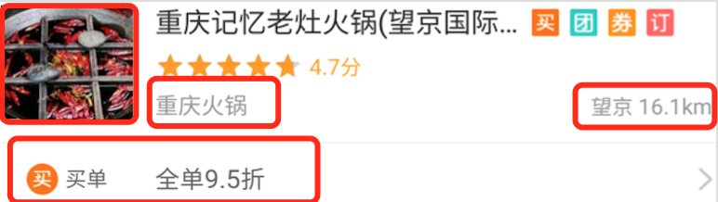
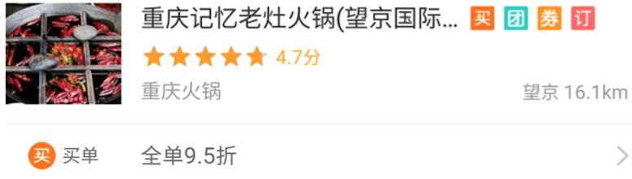
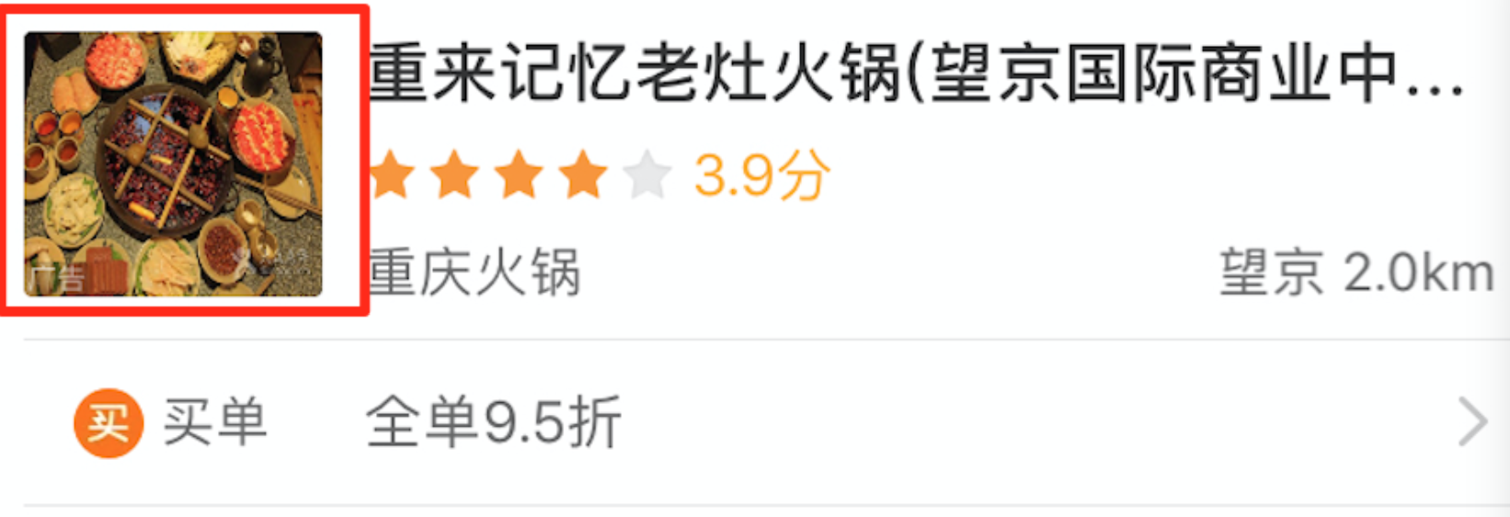
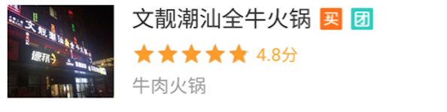
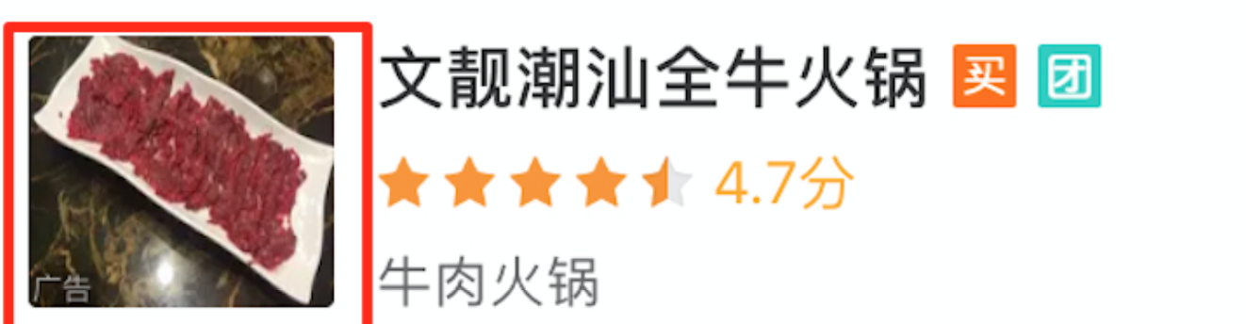
首图优化
POI首图
MT搜索广告位
提升门店流量
赋能商家主动优化
提升平台收入
提升门店销量

Slide 2
首图优化
根据上下文，为POI选择CTR最高的图片
结合场景，选取最合适的图片
在线
精选
选取优质图片，供线上精选
离线粗选
MT商户相册、团单相册、DP官方相册
广挖来源
上线效果：
 | CTR | RPS | 订单量
美食筛选 | +7.38% | +8.64% | +2.84%
关键词搜索 | +3.83% | +4.82% | +0.62%
综合筛选-丽人频道 | +3.79% | +5.42% | +3.45%
综合筛选-休娱频道 | +4.71% | +7.12% | +4.02%

Slide 3
首图优化（80%）
首图优化技术进阶
选图机制
准入模型
online offline
offline

Slide 4
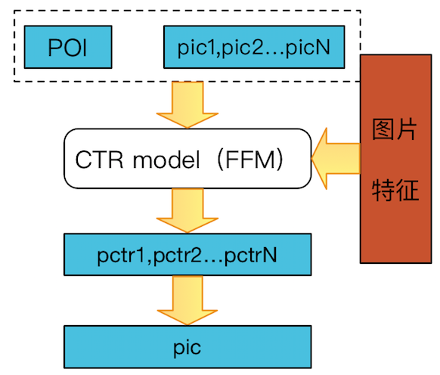
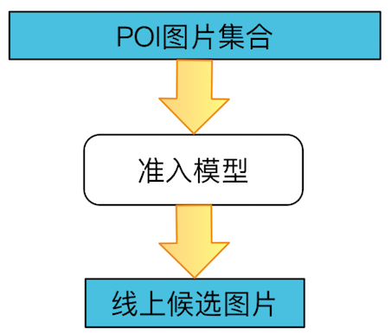
首图优化—选图机制（按CTR选图）
离线粗选
静态准入
CTR离线预估
场景标签
场景match
EE机制
PCTR
在线精选
静态图片质量
TopN+默认首图
TopN + 原首图
FFM支持高维细粒度feature
FFM天然做feature间组合，图片可视场景而出

Slide 5
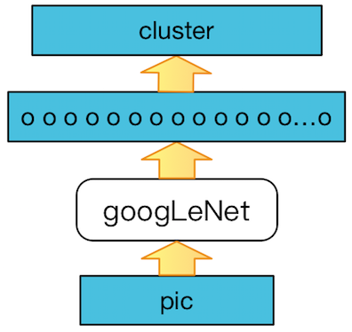
首图优化—选图机制（按CTR选图）
离线粗选
静态准入
CTR离线预估
场景标签
场景match
EE机制
PCTR
在线精选
picID | 细粒度feature体现后验
size | 长款，比例
clusterN | 不同粒度的图片划分
others | ……
TopN+默认首图
CNN
网络输出1000维feature，通过聚类做维度压缩
C8~C256不同粒度聚类，表示从粗到细的划分

Slide 6
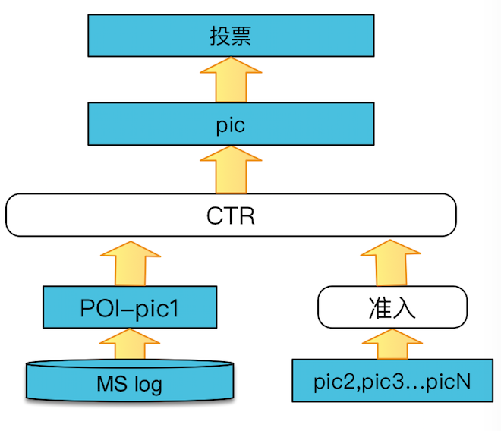
首图优化—选图机制（闭环机制）
离线粗选
静态准入
CTR离线预估
场景标签
场景match
EE机制
PCTR
在线精选
问题：点击效果不好的图片
无法退出线上候选
图片集合
在线候选
静态准入
ctr
曝光
部分图点击效果较好，其他图片无法曝光
ctr
feedback
准入
回溯poi历史上的每一次曝光，从全体图片中选择预估最高的图片，选出现次数最高的Top图片作为线上候选
EE：预留10%用户固定看到一张随机图片，使图片曝光充分
TopN+默认首图

Slide 7
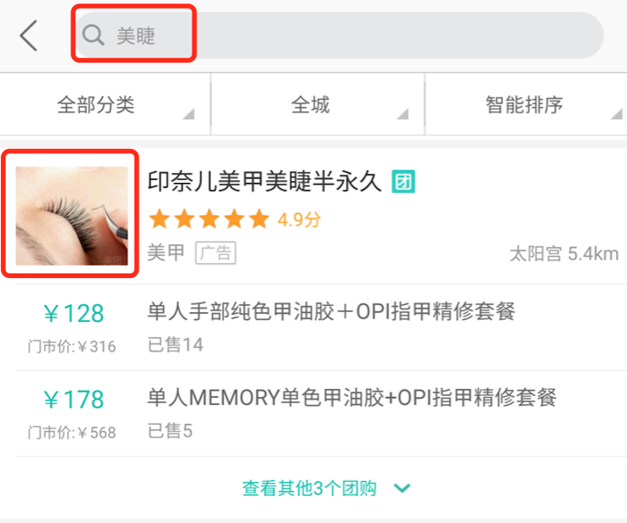
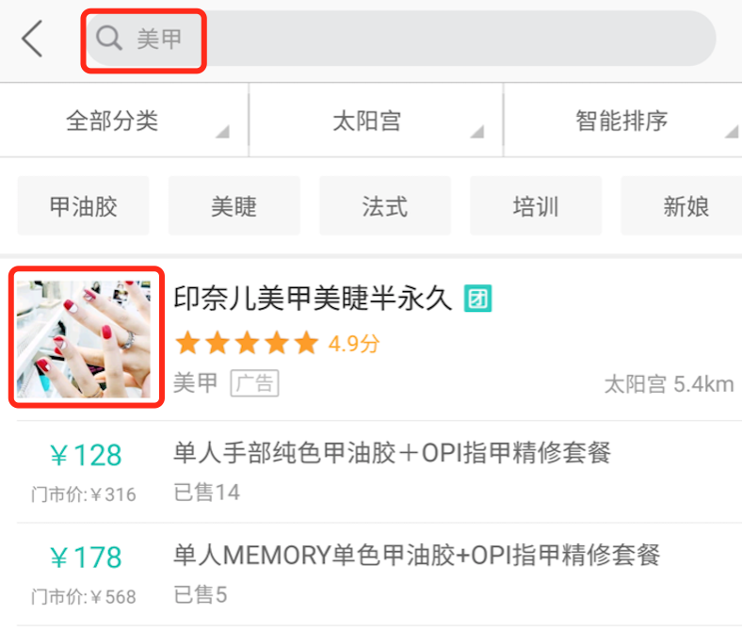
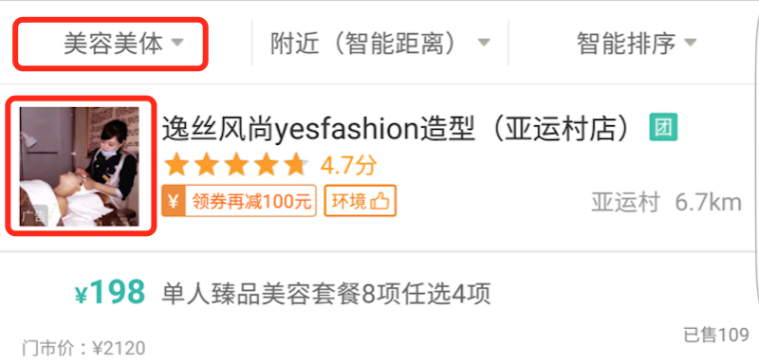
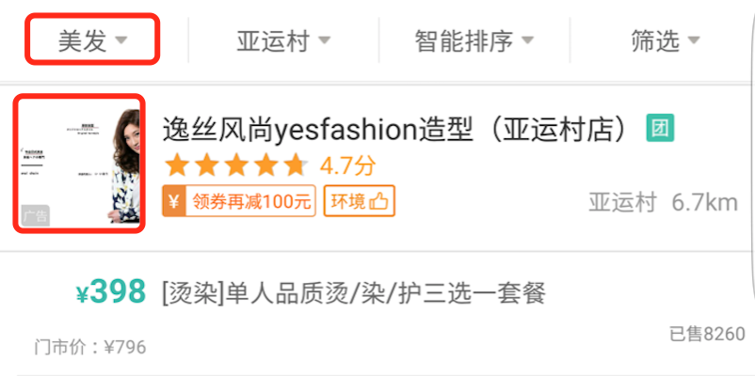
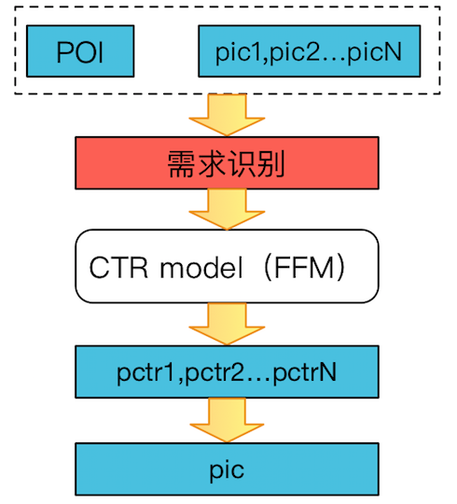
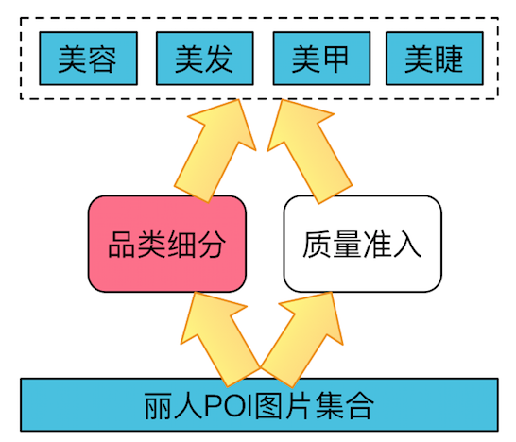
首图优化—选图机制（按需求选图）
离线粗选
静态准入
CTR离线预估
场景标签
场景match
EE引入
PCTR
在线精选
在丽人BU遇到的问题
部分广告主不希望换图
丽人场景图片badcase较多
线上根据用户输入展示相应图片
细分场景，展示相应场景的图片
更易广告主理解，便于业务推广
把差图挤出去，降低badcase风险
CNN
丽人频道ctr提升3.44%，RPS提升3.92%，订单量提升3.03%

Slide 8
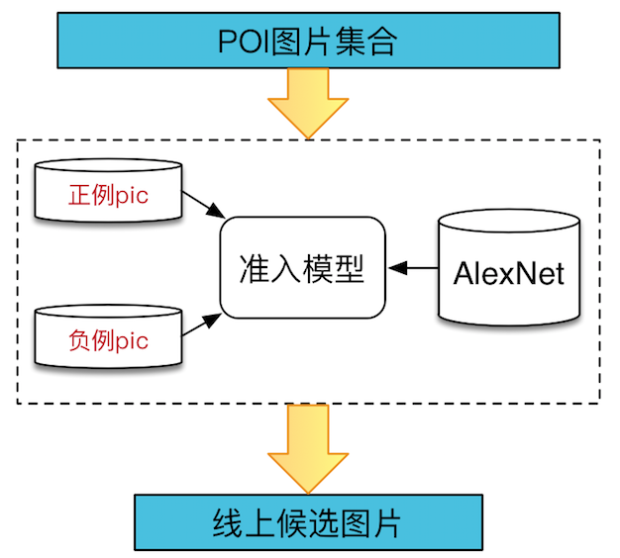
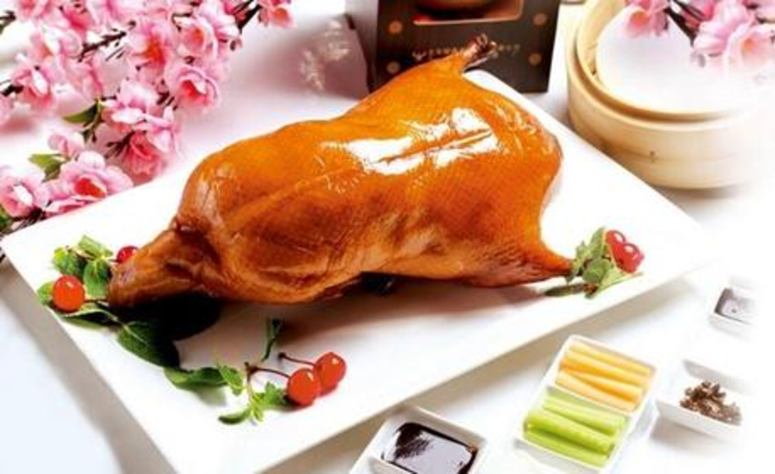
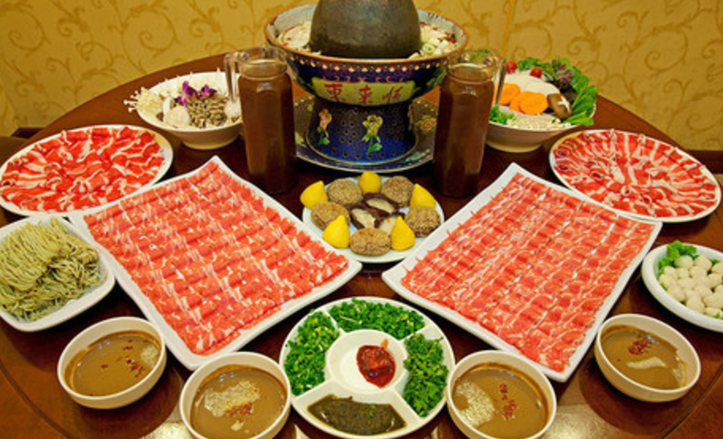
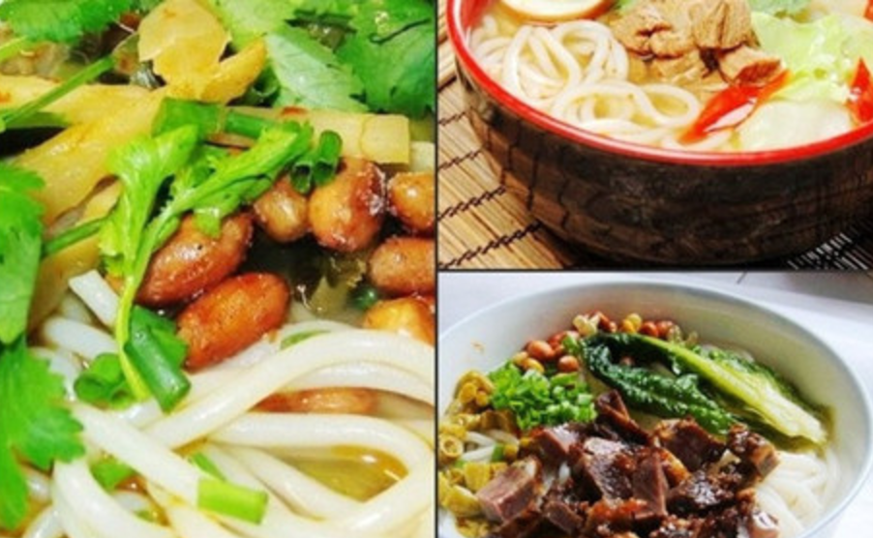
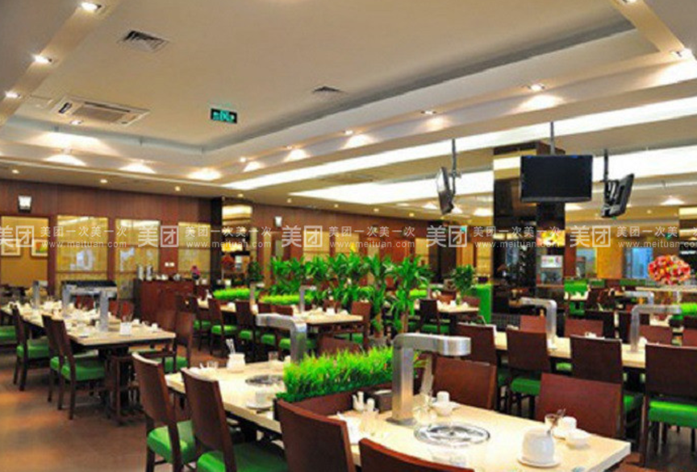
首图优化—准入模型
离线粗选
准入模型持续优化
正例：优质店铺首图（流量大的店铺）
CNN
负例：劣质店铺非首图（流量少的店，相册小）

Slide 9
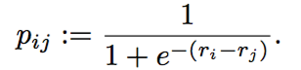
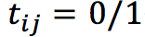
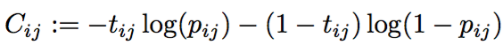

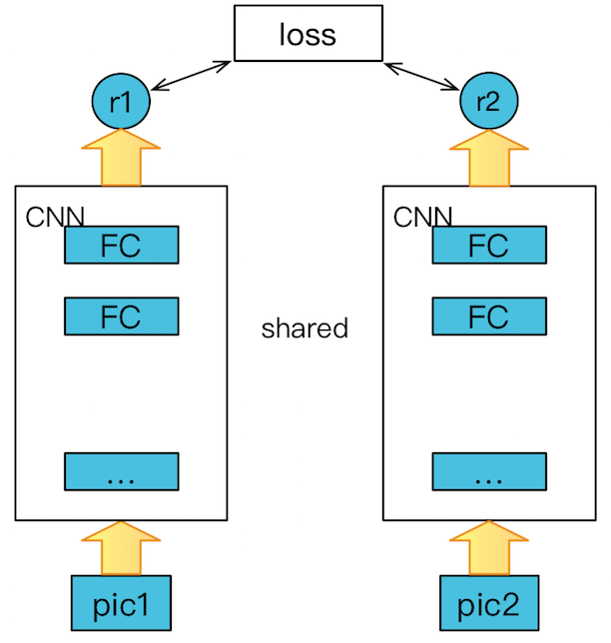

首图优化—准入模型
离线粗选
准入模型持续优化
场景match
loss
好图 predict : 5
差图 predict：12
好图 predict : 80
差图 predict：4
丽人ctr提升1.2%
1
首图二分类准入
分场景多模型准入
2
3
Pairwise准入
4
丽人休娱ctr提升2%+
好图
差图

Slide 10


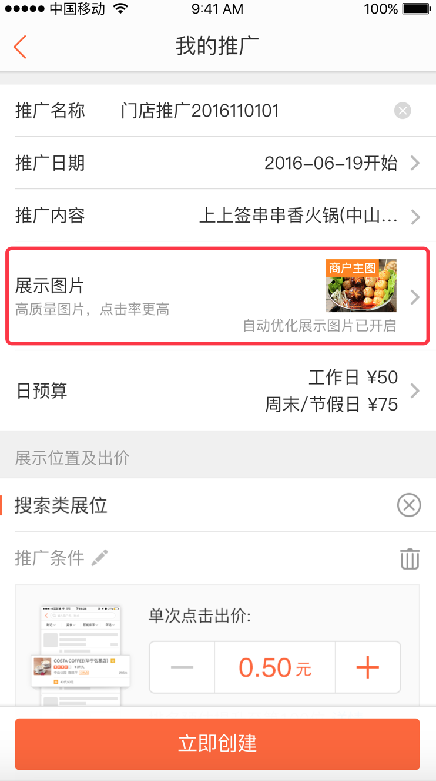
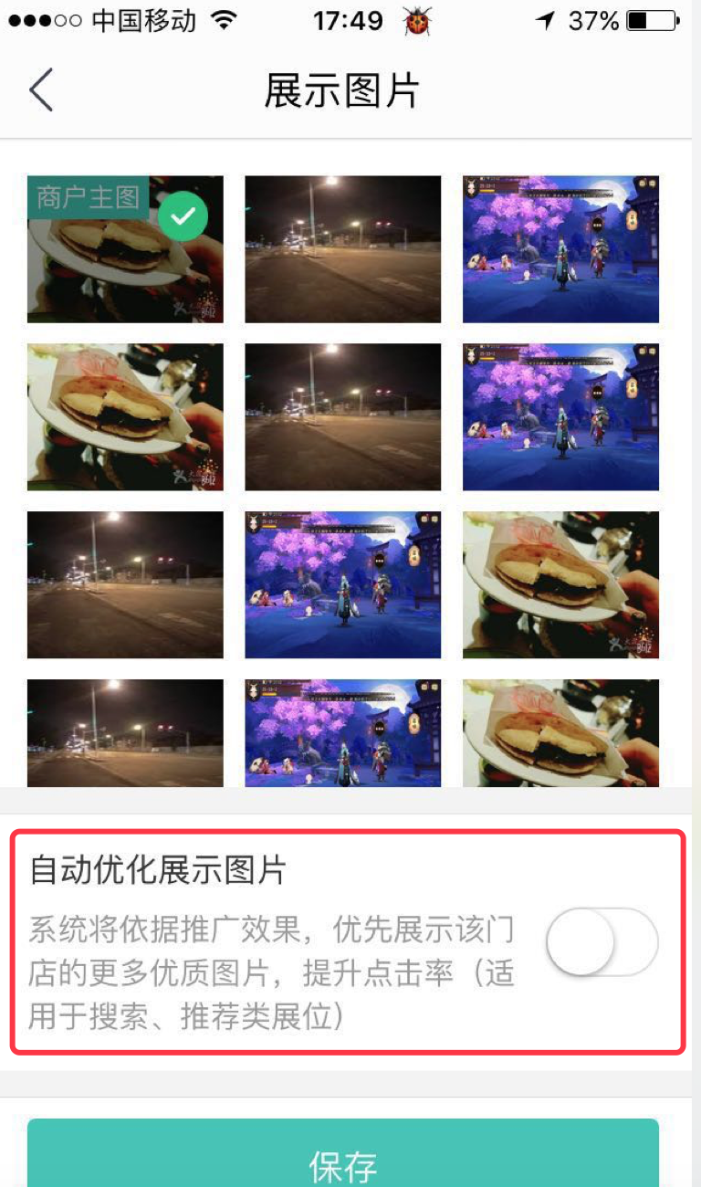
首图优化业务进展
提升门店流量
赋能商家主动优化
提升平台收入
提升门店销量
广告主控制优化开关
投放系统自动优化
候选图片
人工审核
商家自主
提供物料

Slide 11
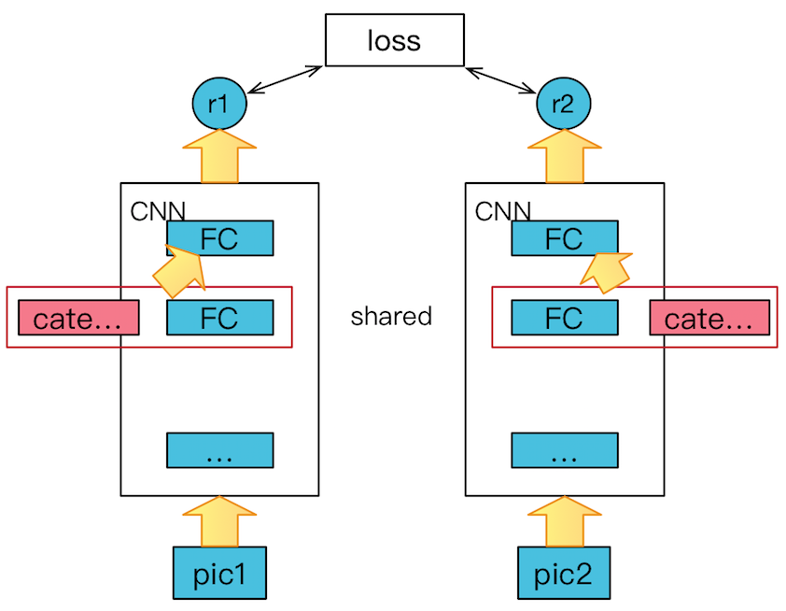
首图优化后续计划
NEXT：
准入模型
选图机制
不同类目图片优劣标准不同，通过FC层引入类目信息，达到分场景分别建模的效果
端到端的联合训练：图片的表示更符合业务场景，更有意义
可尝试在线预估
可做离线选图ctr模型
图片侧输出feature可用于图片表示，做线上特征。
click
FC layer
FC layer
Concat layer
ConvNet
FC layer
图片
基础特征
[1]Deep CTR Prediction in Display Advertising

